Slide 1
Upravljanje koračnim motorom korištenjem myRIO upravljačke platforme
Fakultet elektrotehnike i računarstva
Završni rad br. 6477
Piero Anić
28. veljače 2020.

Slide 2
Kratki sadržaj
Uvod
Hardver i softver
myRIO platforma
Rješenje upravljanja motorom
Zaključak

Slide 3
1. Uvod

Slide 4
Napomena: istosmjerni motor
Cilj – upravljanje motorom uz sprječavanje klizanja

Slide 5
2. Hardver i softver

Slide 6

Istosmjerni motor
$0.7 −4.5 [V]$
$1600rpm$, bez otpora $2200rpm$
L298
Visokonaponski H most
TTL

Slide 7
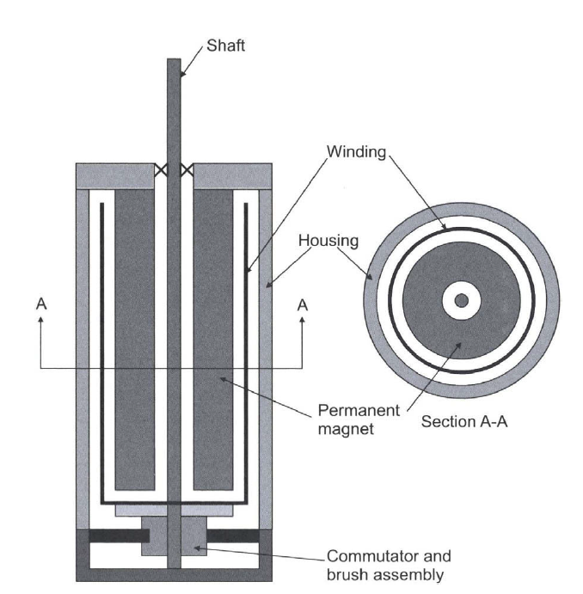
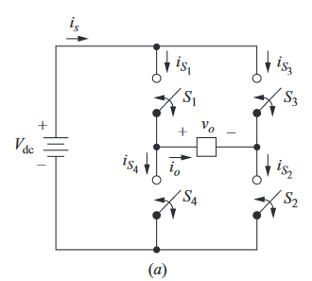
Slika 1. Shema H mosta i prikaz dijelova istosmjernog motora

Slide 8
HEDM-5500-B12
Dvokanalni optički inkrementalni enkoder
Pouzdan s visokom rezolucijom
Nepogodan za kritične primjene

Slide 9
LabVIEW
Grafički programski paket
Front Panel – HMI
Block Diagram – logika

Slide 10
3. MyRIO platforma

Slide 11
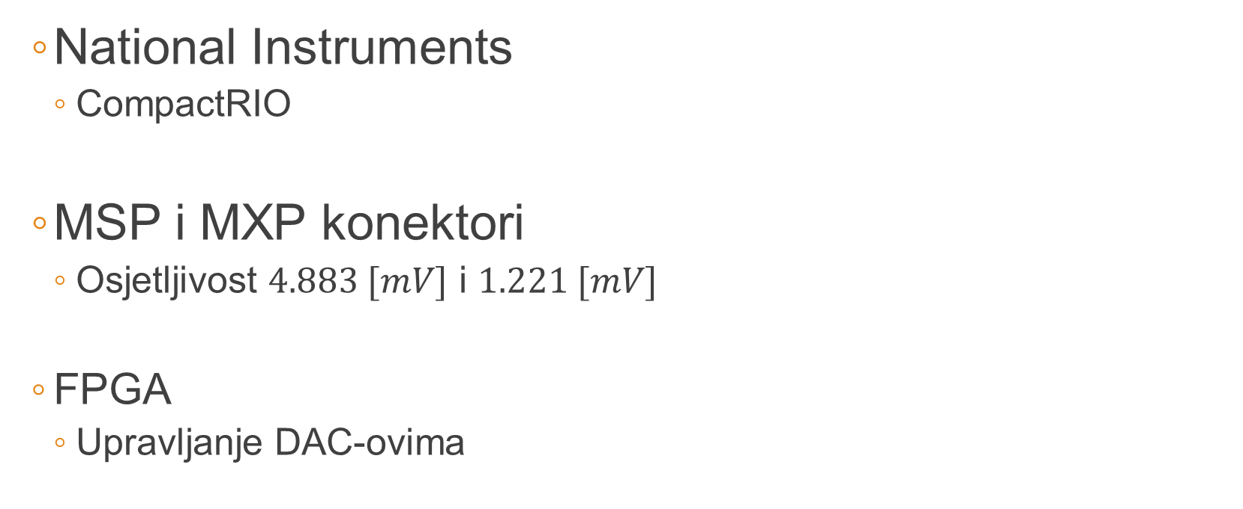
National Instruments
CompactRIO
MSP i MXP konektori
Osjetljivost $4.883 [mV]$ i $1.221 [mV]$
FPGA
Upravljanje DAC-ovima

Slide 12
Wi-Fi ili USB
Akcelerometar (žiroskop)
Zasebno uzorkovanje osi

Slide 13
4. Rješenje upravljanja motorom

Slide 14
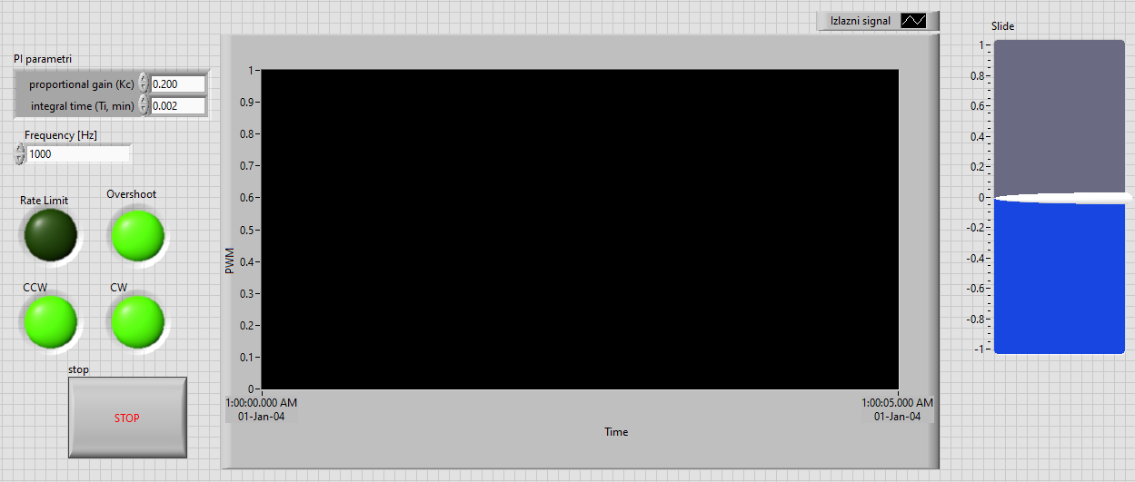
Slika 2 Korisničko sučelje

Slide 15
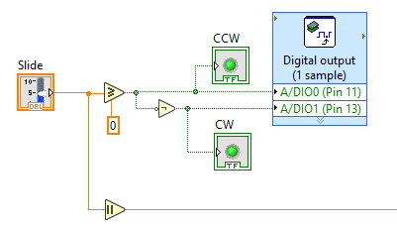
Slika 3 Prikaz odnosa kliznika i digitalnih izlaza

Slide 16
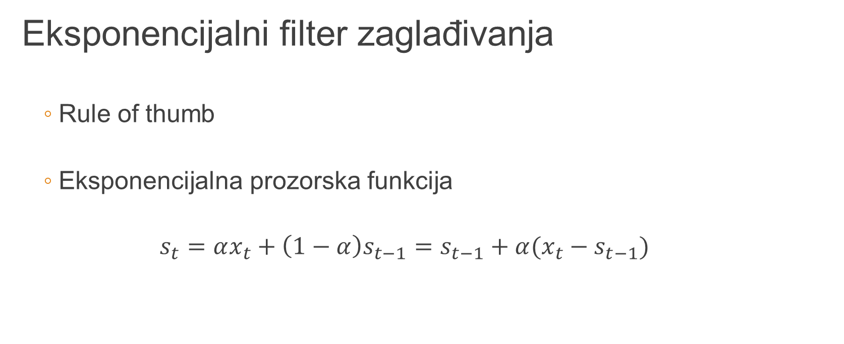
Eksponencijalni filter zaglađivanja
Rule of thumb
Eksponencijalna prozorska funkcija
$$s_{t}=αx_{t}+\left(1−α\right)s_{t−1}=s_{t−1}+α(x_{t}−s_{t−1})$$

Slide 17
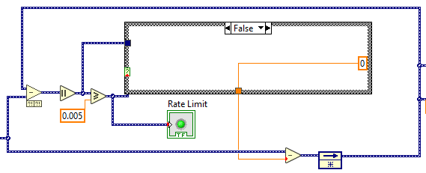
Ograničavač porasta signala
Drift: linearna → parabolična funkcija
Slika 4 Implementacija ograničavača ulaznog signala

Slide 18
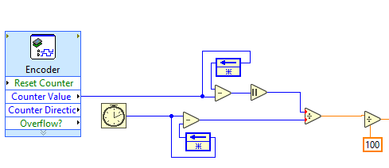
Povratna veza
Izlaz enkodera
Izračun brzine
Slika 5 Blok dijagram izračuna brzine

Slide 19

PI regulator
Ziegler-Nichols parametrizacija
$$K_{kr}=0.4444$$
$$T_{kr}=0.024s$$
$$K_{I}=0.45∗K_{kr}=0.2$$
$$T_{I}=T_{kr}/ 1.2=0.02s$$

Slide 20
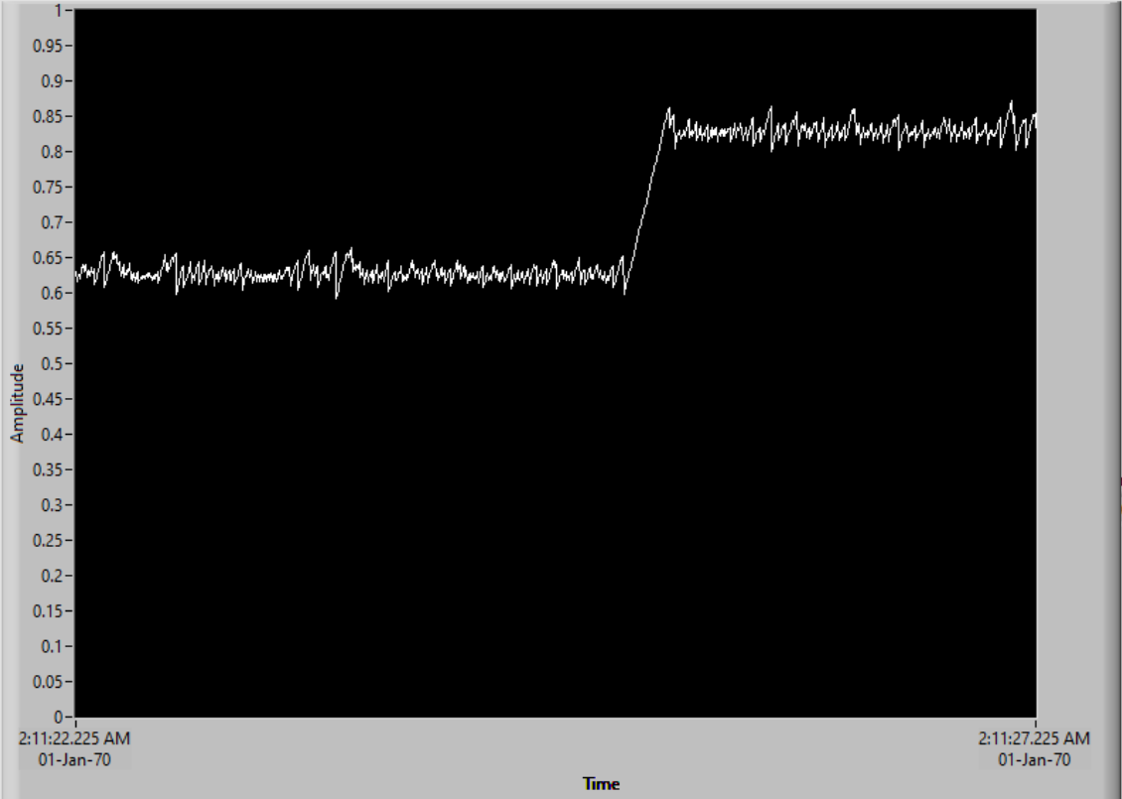
Slika 6 Grafički rezultat upravljanja

Slide 21

Numerički rezultat upravljanja
$σ_{m}\left[\%\right]=7.12 \%$
$t_{m}=98.04 ms$
$t_{r}=61.76 ms$
$t_{1\%}=141.59 ms$

Slide 22
5. Zaključak
myRIO kao ideja...
Samostalan rad

